Slide 1
電腦與手機遊戲製作-期末
機械2B 0518004 陳冠廷
創設2A 0518019 謝智哲
資管1A 0624045 王品捷

Slide 2
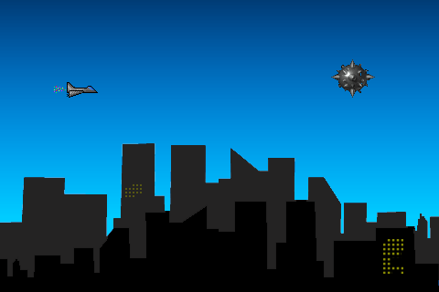
遊戲介紹
名稱-城市戰機
玩法-用虛擬搖桿控制戰機，躲避前方而來的炸彈
碰到炸彈則遊戲結束。

Slide 3

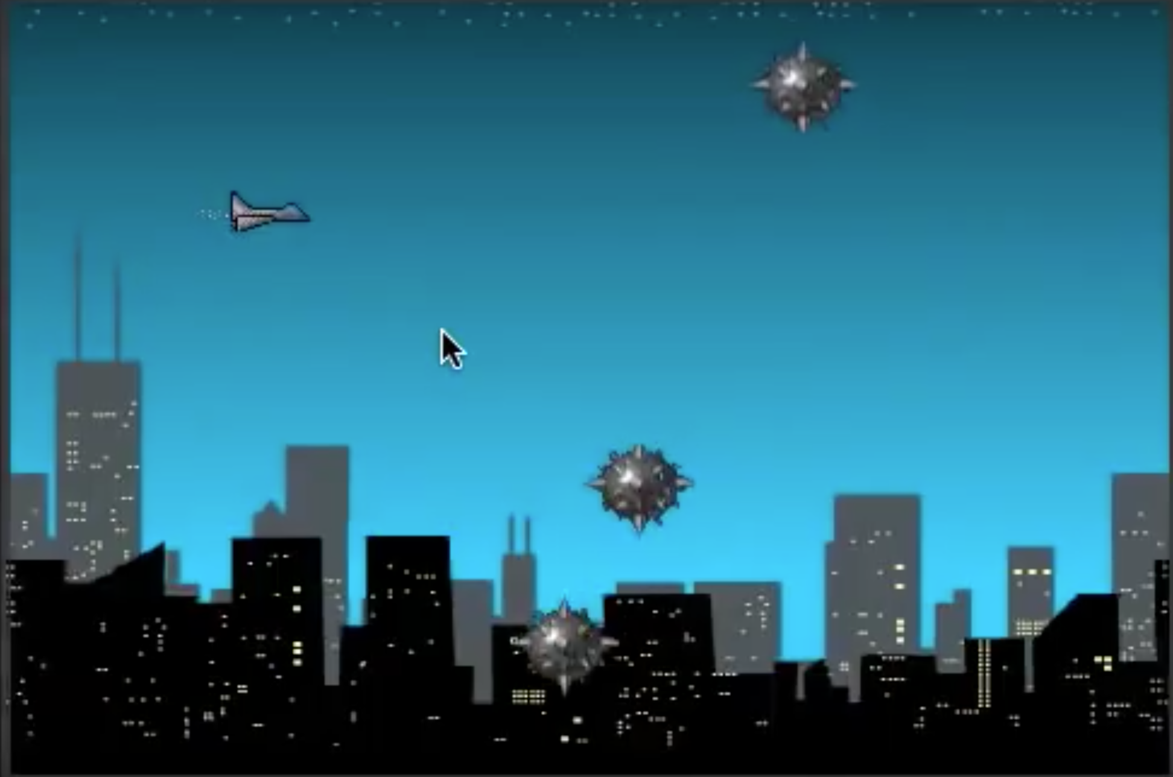
遊戲開發構想
可閃避炸彈
碰到炸彈及遊戲結束
亂數炸彈
不同模式-可擊毀炸彈、閃避炸彈、計分模式
生命條
道具-加生命、強化攻擊、無敵狀態
不同的敵人

Slide 4

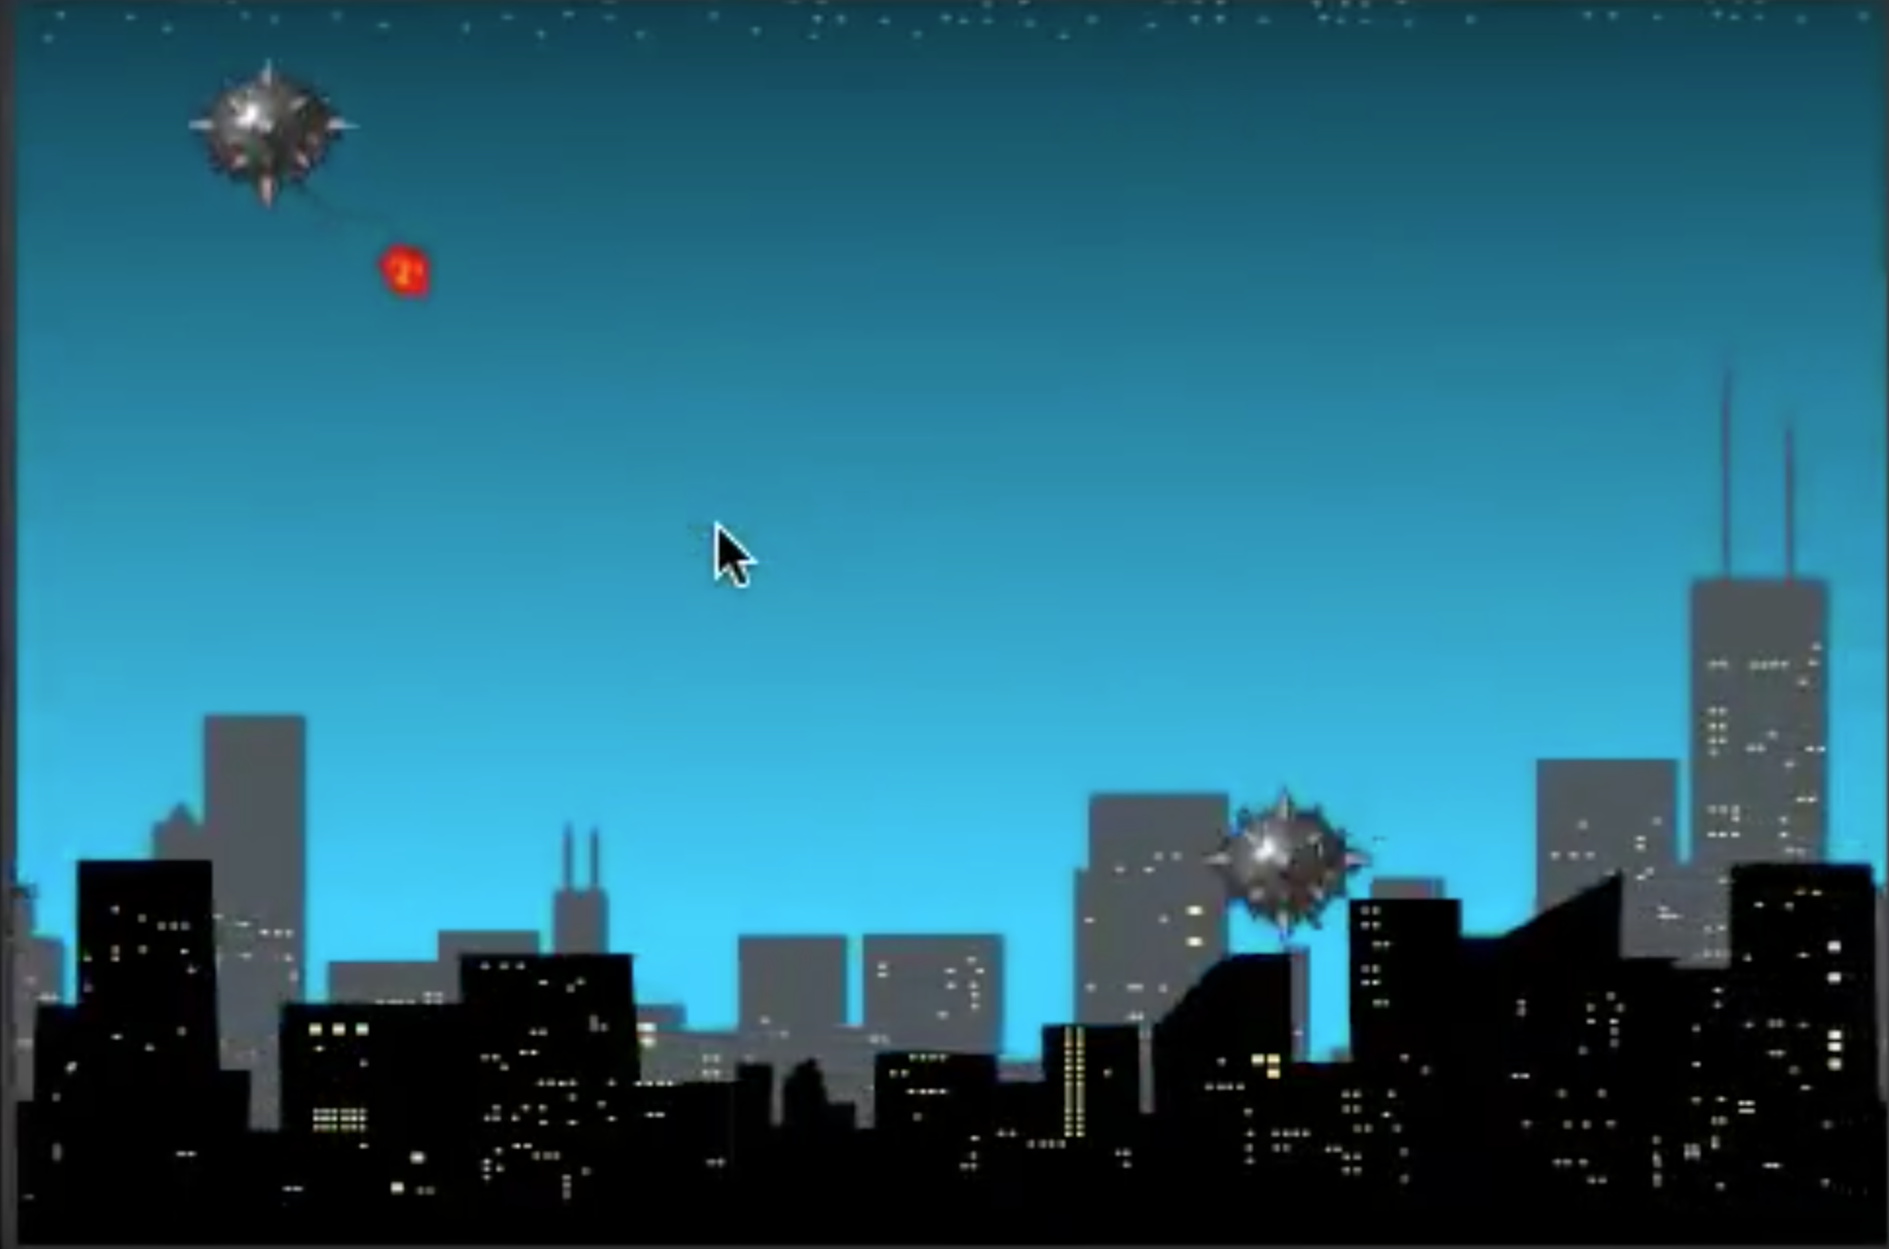
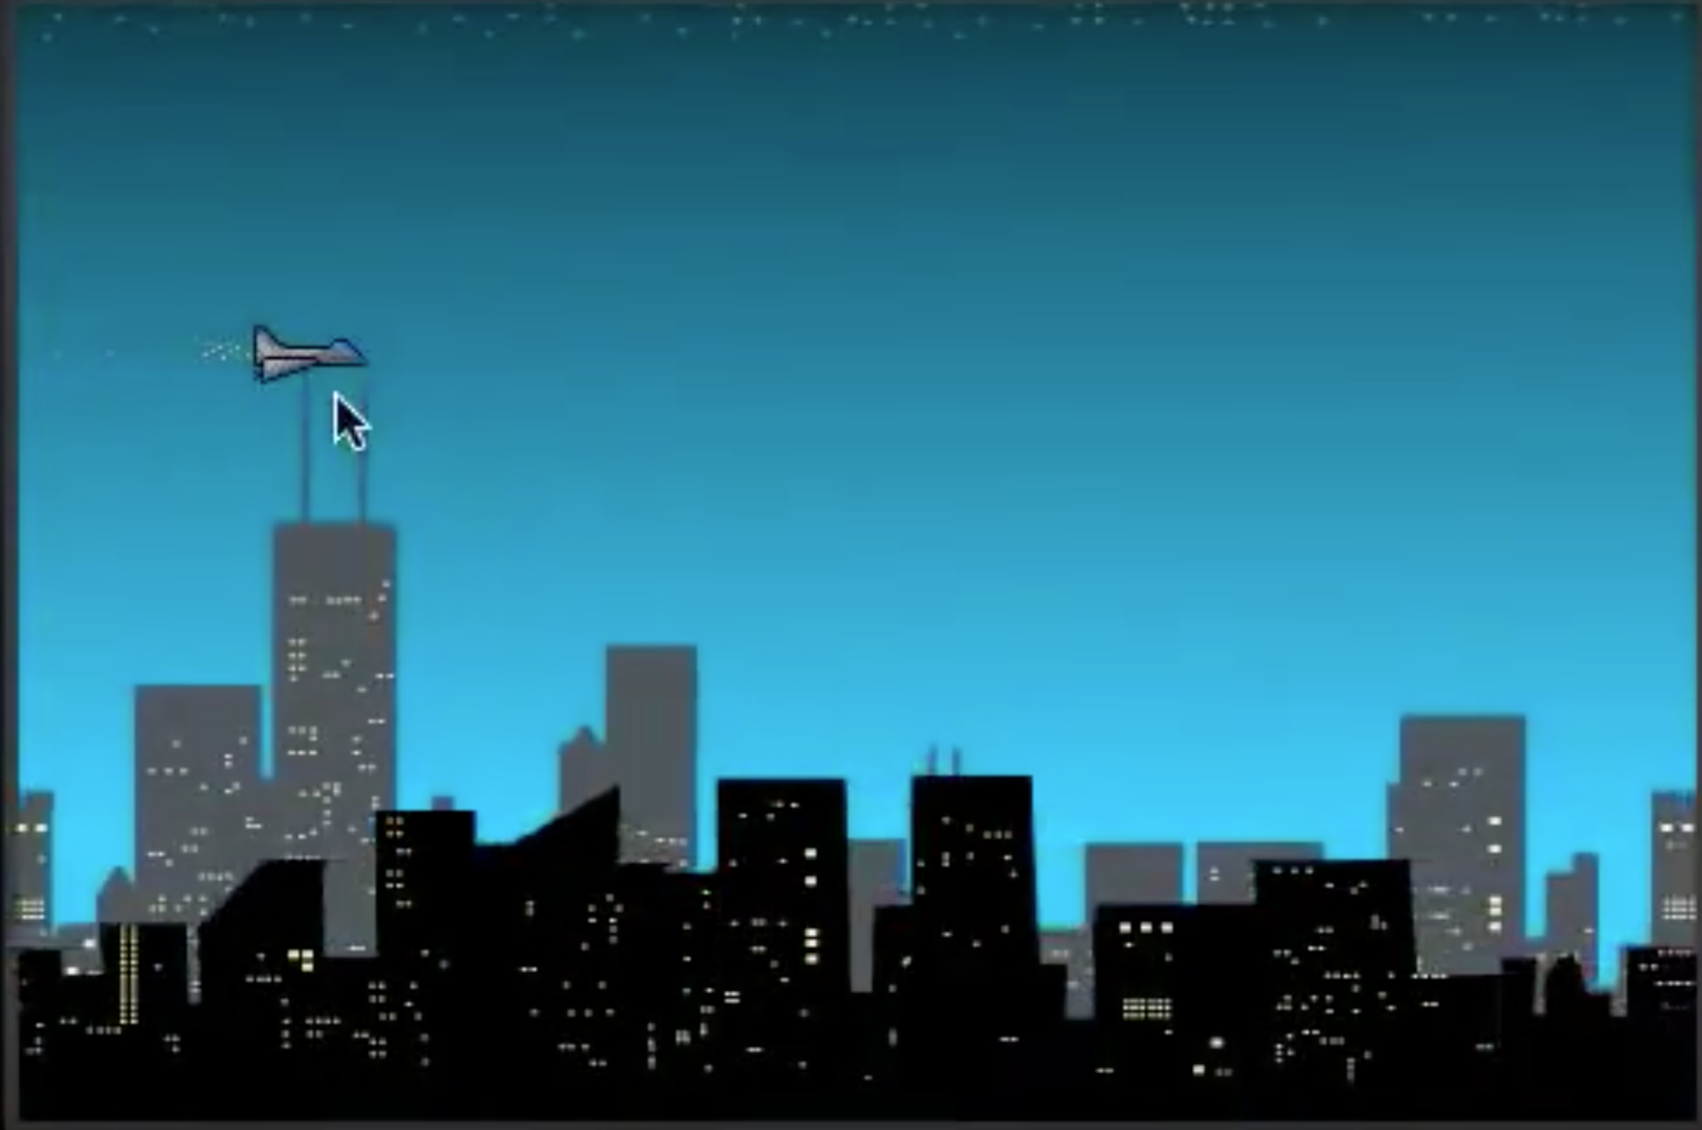
遊戲開發進度
可閃避炸彈
碰到炸彈及遊戲結束
亂數炸彈

Slide 5
Q&a

Slide 6
Thank

